Slide 1
STL

Slide 2
Obsah
Kontajnery (asociatívne kontajnery)
Implementácia pomocou šablón
Iterátory
Triedy reprezentujúce pozíciu v kontajneroch
Algoritmy
Funkcie pre vyhľadávanie, spočítavanie, triedenie, ... prvkov kontajnera

Slide 3
Kontajnery
pair – usporiadaná dvojica
vector – dynamické pole
list – obojsmerne zreťazený zoznam
deque – obojstranný front
queue – FIFO front
priority_queue – prioritný front
stack – zásobník
set – množina (každý prvok môže obsahovať max. raz)
multiset – množina s duplicitnými prvkami
map – asociatívne pole
multimap – asociatívne pole s duplicitnými prvkami
hash_set – rozptyľovacia tabuľka
hash_multiset
hash_map
hash_multimap
bitset – bitová množina
valarray – vektor pre numerické výpočty

Slide 4
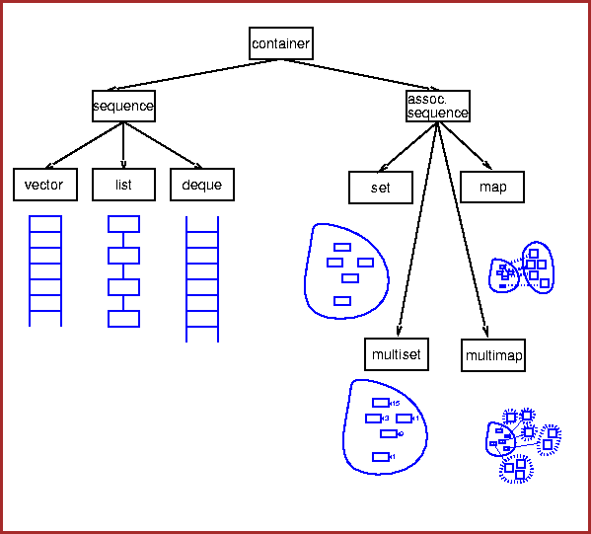
Kontajnery

Slide 5
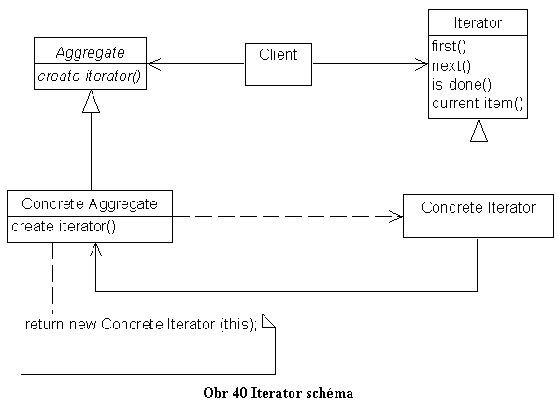
Návrhový vzor Iterator
Ako sa pohybovať medzi prvkami sekvenčne usporiadané, bez znalosti implementácie postupnosti.
Notes:
Kurzíva – rozhranie
V iných jazykoch sa využíva v cykloch typu foreach

Slide 6
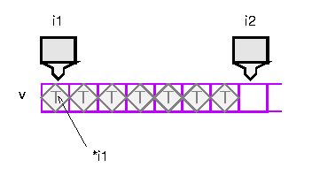
Iterator
vector<T> v;
vector<T>::iterator i1 = v.begin();
vector<T>::iterator i2 = v.end();
Notes:
vector<int>::iterator je typ (zopakovať Vnorené triedy 2012-Inf3-07-SpecialnePrvkyTried.pptx)

Slide 7
vector
#include <iostream>
#include <vector>
#include <string>
using namespace std;
main()
{
vector<string> SS;
SS.push_back("The number is 10");
SS.push_back("The number is 20");
SS.push_back("The number is 30");
cout << "Loop by index:" << endl;
int ii;
for(ii=0; ii < SS.size(); ii++)
{
cout << SS[ii] << endl;
}
cout << endl << "Iterator:" << endl;
vector<string>::iterator ii;
for(ii=SS.begin(); ii!=SS.end(); ii++)
{
cout << *ii << endl;
}
cout << endl << "Reverse Iterator:" << endl;
vector<string>::reverse_iterator rii;
for(rii=SS.rbegin(); rii!=SS.rend(); ++rii)
{
cout << *rii << endl;
}
}

Slide 8
Iterátory
Vstupné – čítanie postupností hodnôt
const_iterator, const_reverse_iterator
Výstupné – zápis postupností hodnôt
iterator, reverse_iterator
Forward – čítanie, zápis a pohyb smerom dopredu
Backward – ako Forward ale smerom dozadu
S náhodným prístupom – ľuboľný počet krokov v jednej operácií
V iteratore definovaný operator+=, operator-=
napr. list<T> tento iterátor nemá

Slide 9
Algoritmy
Algoritmy – triedenie, vyhľadávanie pre kontajnery
#include <algorithm>
vector<int> b;
b.push_back(3);
b.push_back(2);
b.push_back(5);
vector<int>::iterator bi1=b.begin();
vector<int>::iterator bi2=b.end();
sort(bi1,bi2);
for (vector<int>::iterator bit=b.begin() ; bit!=b.end() ; bit++)
{
cout << *bit << " ";
}
cout << endl;
Notes:
Vector nemá push_front(), ale dá sa použiť b.insert(b.begin(),8);

